Slide 1
V. Ввод - вывод
1. Файлы

Slide 2
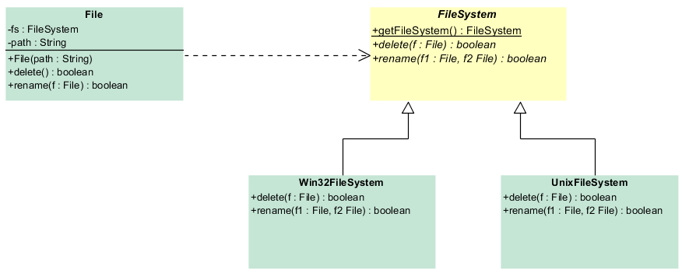
Класс File

Slide 3
Класс File
package java.io;
public class File {
private String path;
static private FileSystem fs = FileSystem.getFileSystem();
public File(String pathname) {
if (pathname == null) {
throw new NullPointerException();
}
this.path = fs.normalize(pathname);
this.prefixLength = fs.prefixLength(this.path);
}
public File(String parent, String child)
public File(File parent, String child)
public boolean exists()
public String getPath() {
return path;
}
...
}
 | Класс File из пакета java.io представляет путь к директории или файлу и содержит методы для получения информации о файловой системе и внесения изменений в файловую систему. Конструкторы позволяют задавать путь к файлу или директории. Директория или файл чей путь хранится в File может не существовать.
C

Slide 4
Имя файла
public class FileNameDemo {
public static void main(String[] args) {
File file = new File("Hello World!");
System.out.println("File \""+ file.getPath() +"\" exists? " + file.exists());
}
}
File "Hello World!" exists? false

Slide 5
Получение информации
о пути к файлу и об имени файла

Slide 6
Путь к файлу и имя файла
public class File {
...
public String getName()
public File getParentFile()
public String getParent()
public File getAbsoluteFile()
public String getAbsolutePath()
}
 | Используя методы класса File можно запросить информацию об имени файла или директории и о пути к файлу или директории.
C

Slide 7
Имя файла
public class PathInfoDemo {
public static void main(String[] args) {
File file = new File("I:\\FileIO\\somefile.txt");
System.out.println("File name: " + file.getName());
System.out.println("File directory: " + file.getParent());
System.out.println("File full path: " + file.getAbsolutePath());
}
}
File name: somefile.txt
File directory: I:\FileIO
File full path: I:\FileIO\somefile.txt

Slide 8
Создание, удаление и переименование файлов

Slide 9
Класс File
package java.io;
public class File {
...
public boolean createNewFile()
public boolean delete()
public boolean renameTo(File dest)
}
 | Создать новый файл можно с помощью метода createNewFile. Попытка создать файл в несуществующей директории приведёт к выбрасыванию исключения IOException. Удалить файл можно вызвав метод delete. Если файл успешно удалён delete вернёт true если удаляемый файл не существует delete вернёт false. Переименовать файл можно с помощью метода renameTo. В случае успешного переименования он вернёт true в случае если переименуемый файл не существует renameTo вернёт false.
C

Slide 10

Создание файла
public class CreateFileDemo {
public static void main(String[] args) {
try {
File file = new File("I:\\FileIO\\somefile.txt");
if (file.createNewFile()) {
System.out.println("File " + file.getName() + " was created");
} else {
System.out.println("Create operation failed.");
}
} catch (IOException e) {
e.printStackTrace();
}
}
}
 | Обычно файлы не создаются явно с помощью createNewFile. Они создаются при помощи классов потомков OutputStream или Writer.

Slide 11
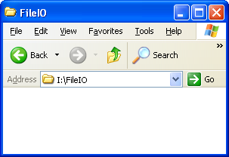
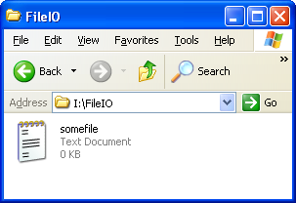
Создание файла
File somefile.txt was created

Slide 12
Переименование файла
public class RenameFileDemo {
public static void main(String[] args) {
File oldfile = new File("I:\\FileIO\\somefile.txt");
File newfile = new File("I:\\FileIO\\newfile.txt");
if (oldfile.renameTo(newfile)) {
System.out.println("Rename succesful " + oldfile.getName() + " was renamed to " + newfile.getName());
} else {
System.out.println("Rename failed");
}
}
}

Slide 13

Переименование файла
Rename succesful somefile.txt was renamed to newfile.txt

Slide 14
Удаление файла
public class DeleteFileDemo {
public static void main(String[] args) {
File file = new File("I:\\FileIO\\somefile.txt");
if (file.delete()) {
System.out.println(file.getName() + " was deleted!");
} else {
System.out.println("Delete operation failed.");
}
}
}

Slide 15
Удаление файла
newfile.txt was deleted!

Slide 16
Запрашивание свойств

Slide 17
package java.io;
public class File {
...
public boolean isDirectory()
public boolean isFile()
public boolean isHidden()
public boolean canRead ()
public boolean canWrite ()
public boolean canExecute ()
public long lastModified()
public long length()
}
 | Получить информацию о том является ли файл спрятанным и изменяемым можно с помощью методов isHidden и canWrite соответственно. Время последней модификации можно узнать с помощью метода lastModified. Длину файла можно узнать с помощью метода length.
C

Slide 18
Запрашивание атрибутов
public class ListAttributesDemo {
public static void main(String[] args) {
File file = new File("I:\\FileIO\\somefile.txt");
if (file.isHidden()) {
System.out.println("This file is hidden");
} else {
System.out.println("This file is not hidden");
}
if (file.canRead()) {
System.out.println("This file is readable");
} else {
System.out.println("This file is not readable");
}
if (file.canWrite()) {
System.out.println("This file is writable");
} else {
System.out.println("This file is not writable");
}
if (file.canExecute()) {
System.out.println("This file is executable");
} else {
System.out.println("This file is not executable");
}
}
}

Slide 19
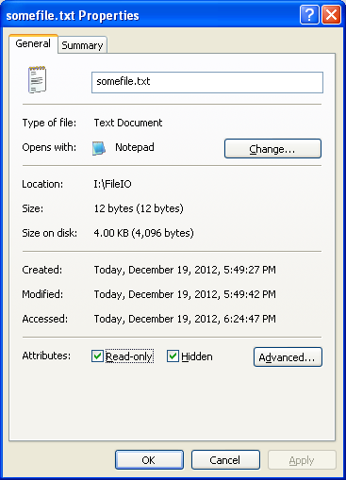
Запрашивание атрибутов
This file is hidden
This file is readable
This file is not writable
This file is executable

Slide 20
Запрашивание времени последнего изменения
public class TimeDemo {
public static void main(String[] args) {
File file = new File("F:\\FileIO\\somefile.txt");
System.out.println("Before Format : " + file.lastModified());
SimpleDateFormat sdf = new SimpleDateFormat("MM/dd/yyyy HH:mm:ss");
System.out.println("After Format : " + sdf.format(file.lastModified()));
}
}

Slide 21
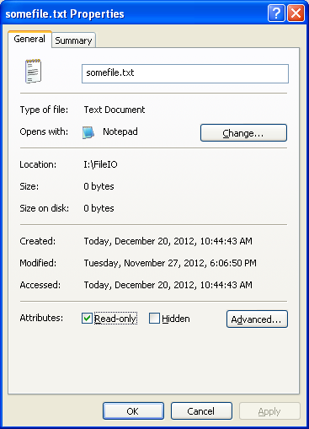
Запрашивание времени последнего изменения
Before Format : 1354014410437
After Format : 11/27/2012 18:06:50

Slide 22
Изменение свойств

Slide 23
Изменение свойств
public class File {
...
public boolean setReadOnly()
public boolean setWritable(boolean writable)
public boolean setExecutable(boolean executable)
public boolean setLastModified(long time)
}
 | Файл можно сделать изменяемым или неизменяемым с помощью методов setReadOnly и setWritable. Время последней модификации можно задать с помощью setLastModified. Сделать файл спрятанным или не спрятанным нельзя.
C

Slide 24
Изменение атрибутов
public class SetAttributesDemo {
public static void main(String[] args) {
File file = new File("I:\\FileIO\\somefile.txt");
file.setWritable(false);
//file.setReadOnly();
if (file.canRead()) {
System.out.println("This file is readable");
} else {
System.out.println("This file is not readable");
}
if (file.canWrite()) {
System.out.println("This file is writable");
} else {
System.out.println("This file is not writable");
}
}
}

Slide 25


Изменение атрибутов
This file is readable
This file is not writable

Slide 26
Изменение времени последней модификации
public class SetTimeDemo {
public static void main(String[] args) {
File file = new File("I:\\FileIO\\somefile.txt");
SimpleDateFormat sdf = new SimpleDateFormat("MM/dd/yyyy HH:mm:ss");
System.out.println("Last modified : " + sdf.format(file.lastModified()));
long mils = file.lastModified();
mils += 1000L * 60 * 60 * 24 * 365;
if (file.setLastModified(mils)) {
System.out.println("File " + file.getName()
+ " last modified time was changed");
} else {
System.out.println("Last modified change operation failed.");
}
System.out.println("Last modified : " + sdf.format(file.lastModified()));
}
}

Slide 27


Изменение времени последней модификации
Last modified : 12/20/2015 11:43:20
File somefile.txt last modified time was changed
Last modified : 12/19/2016 11:43:20

Slide 28
Работа с директориями

Slide 29
Работа с директориями
public class File {
...
public boolean mkdir()
public boolean mkdirs()
public boolean isDirectory()
public File[] listFiles()
public boolean delete()
public boolean renameTo(File dest)
}
 | Директорию можно создать с помощью метода mkdir. Несколько вложенных директорий можно создать с помощью метода mkdirs. Получить список файлов и директорий можно с помощью метода listFiles. Удаление и переименование директорий возможно с помощью методов delete и renameTo.
C

Slide 30
Получение списка файлов и директорий
public class ListDirDemo {
public static void main(String args[]) {
String dirname = "F:\\eclipse";
File file = new File(dirname);
if (file.isDirectory()) {
System.out.println("Directory of " + dirname);
File[] files = file.listFiles();
for (int i = 0; i < files.length; i++) {
if (files[i].isDirectory()) {
System.out.println(files[i].getAbsolutePath()
+ " is a directory");
} else {
System.out.print(files[i] + " is a file ");
System.out.println(" is hidden? : " + files[i].isHidden());
}
}
} else {
System.out.println(dirname + " is not a directory");
}
}
}

Slide 31
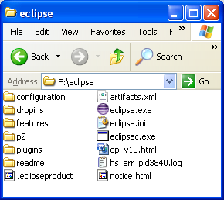
Получение списка файлов и директорий
Directory of F:\eclipse
F:\eclipse\.eclipseproduct is a file is hidden? : false
F:\eclipse\artifacts.xml is a file is hidden? : false
F:\eclipse\configuration is a directory
F:\eclipse\dropins is a directory
F:\eclipse\eclipse.exe is a file is hidden? : false
F:\eclipse\eclipse.ini is a file is hidden? : false
F:\eclipse\eclipsec.exe is a file is hidden? : false
F:\eclipse\epl-v10.html is a file is hidden? : false
F:\eclipse\features is a directory
F:\eclipse\hs_err_pid3840.log is a file is hidden? : false
F:\eclipse\notice.html is a file is hidden? : false
F:\eclipse\p2 is a directory
F:\eclipse\plugins is a directory
F:\eclipse\readme is a directory

Slide 32
Создание директорий
public class CreateDirDemo {
public static void main(String args[]) {
String dirname = "I:\\FileIO";
File dir = new File(dirname);
if (dir.exists()) {
System.out.println("Directory of " + dirname +" exists");
}
else {
System.out.println("Directory of " + dirname +" does not exist");
}
if (dir.mkdir()) {
System.out.println("Directory " + dir.getName() + " was created");
} else {
System.out.println("Create operation failed.");
}
}
}

Slide 33
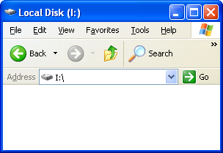
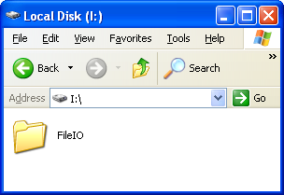
Создание директорий
Directory of I:\FileIO does not exist
Directory FileIO was created

